Slide 1
О результатах деятельности Министерства инвестиционного развития и предпринимательства Республики Саха (Якутия) за 2017 год и основных задачах на 2018 год
Министерство инвестиционного развития и предпринимательства Республики Саха (Якутия)
Министр инвестиционного развития и предпринимательства РС (Я)
А.А. САФРОНОВ

Slide 2
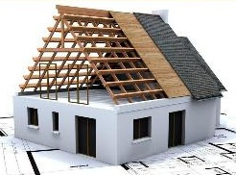
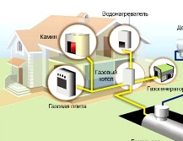
Формирование благоприятного инвестиционного климата
Целевые модели | %
было
стало
было
стало
было
стало
было
стало
было
стало
было
стало
было
стало
было
стало
было
стало
18
9
24
23
107
84
18
9
24
23
110
94
17
6,6
107
84
110
94
дней
дней
дней
дней
дней
дней
дней
дней
мес.
Получение разрешений на строительство
Регистрация прав собственности на земельные участки и недвижимости
Постановка на кадастровый учет земельных участков и недвижимости
Технологическое присоединение к эл. сетям
Подключение к сетям газораспределения

Slide 3
Национальный рейтинг инвестиционного климата в субъектах РФ
*Данные АСИ
**Оценочные данные
***Максимальное значение показателя по России за 2016 год по данным АСИ
Прогнозируется повышения интегрального индекса РС(Я) в Национальном рейтинге состояния инвестиционного климата в субъектах РФ с 222 баллов до 230 баллов, что соответствует сороковым местам по итогам 2016 года.

Slide 4
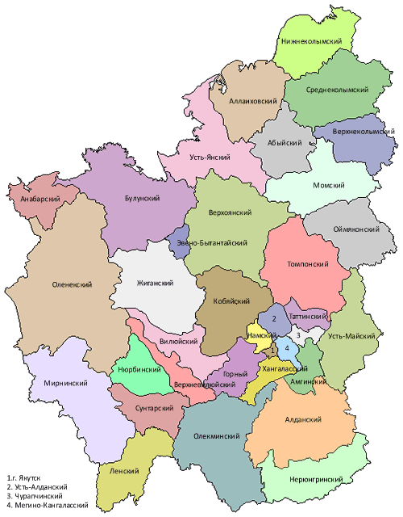
Предпринимательство и местное производство
70 проектов в сфере производства
20 проектов в сфере услуг
Создано 155 новых рабочих мест в 2017 году
До 2020 года планируется создание 2 500 тыс. новых рабочих мест
90 проектов по развитию местного производства
в 28 районах Республики Саха (Якутия)
*Данные Саха (Якутия) Стат
**Оценочные данные
***Данные УФНС России по РС(Я)

Slide 5
Поддержка субъектов МСП
Комплексное развитие Южной Якутии
Развитие туризма
Конгрессно-выставочная деятельность
Практическая поддержка предпринимателей в закупках крупных компаний
Соль и краска
Вода
Спецодежда
Реестр местных производителей товаров и услуг, включающий 162 предпринимателя (по состоянию на 29.01.2018 г.)

Slide 6
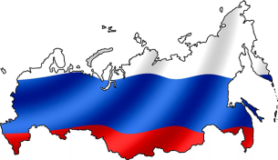
Инновации
По итогам 2017 г. РС (Я) заняла 42 место (2 место среди регионов Дальнего Востока) в Рейтинге инновационного развития субъектов РФ.
Улучшение на 23 позиции с 2016 года.
Команда из Якутии успешно прошла обучение по акселерационной программе ускоренного регионального предпринимательства МТИ
Лучшие резиденты «Технопарк «Якутия» 2017 года

Slide 7
Развитие индустрии туризма
Поддержано 11 туркомплексов на сумму 26 млн. руб.,
в том числе:
ГБ – 8 млн. руб.
МБ – 3 млн. руб.
ВБИ – 15 млн. руб.
Из 83 регионов РФ Республика Саха (Якутия) вошла в ЗОЛОТУЮ ЛИГУ «Лучшие из лучших»
Реализация проекта «YakutiaPASS Карта Гостя Якутии»

Slide 8
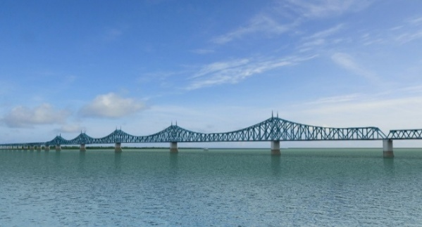
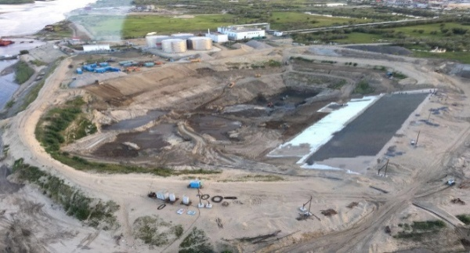
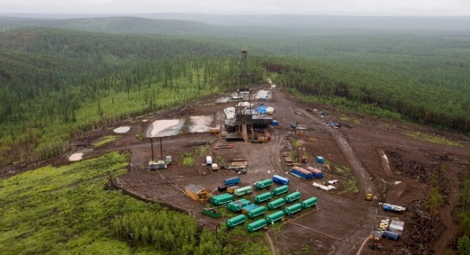
Строительство мостового перехода через реку Лену
Инвестиционные проекты
ГОСТИНИЧНЫЙ КОМПЛЕКС категории 4* на 150 НОМЕРОВ в Якутске
ОБЩАЯ СТОИМОСТЬ ПРОЕКТА: 104,2 млрд рублей
ОБЩАЯ СТОИМОСТЬ ПРОЕКТА: 1,0 млрд рублей
ИНВЕСТОР: 100% POWERCHINA
ИНВЕСТОР: 20% – EKSI GROUP (девелопер), 80% – на стадии поиска
ГЕОЛОГИЧЕСКОЕ ИЗУЧЕНИЕ И ПРОМЫШЛЕННОЕ ОСВОЕНИЕ ЗАПАДНО-АНАБАРСКОГО УЧАСТКА
ПРОГРАММА РЕКОНСТРУКЦИИ ОБЪЕКТОВ ВОДОПОДГОТОВКИ ГО «ГОРОД ЯКУТСК»
ОБЩАЯ СТОИМОСТЬ ПРОЕКТА: 5,1 млрд рублей
ОБЩАЯ СТОИМОСТЬ ПРОЕКТА: 364,7 млрд рублей
ИНВЕСТОР: 26% – ЕАБР, 23% – ВТБ, 41% – ЕБРР, 10% – АО «Водоканал»
УЧАСТИЕ ИНВЕСТОРА: до 49%

Slide 9
О ходе реализации проектов государственно-частного партнерства и концессионных соглашений

Slide 10
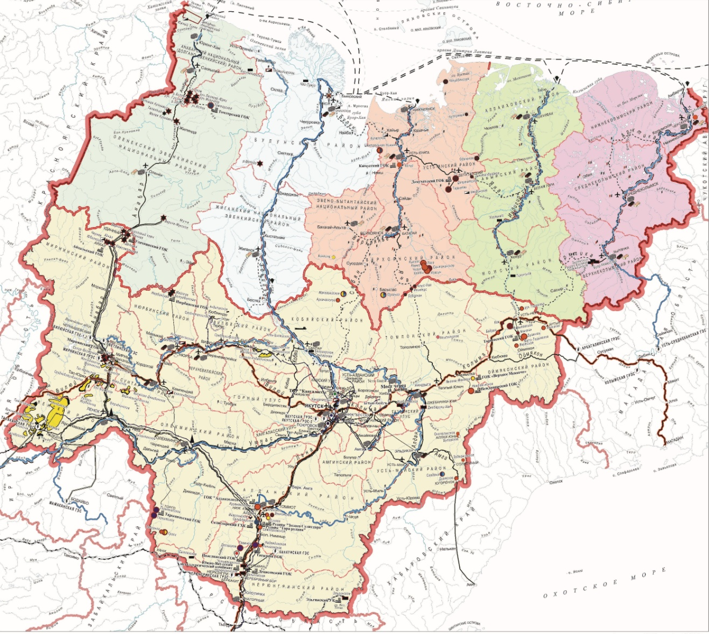
Территории опережающего развития
в Республике Саха (Якутия)
1. ИНДУСТРИАЛЬНЫЙ ПАРК
КАНГАЛАССЫ
12 резидентов
55 рабочих мест
399,0 млн. руб. инвестиций
Ключевые резиденты:
ООО «Саха-Липснеле»
ООО «Теплый край»
ООО «БИГЭ»
2. ТОСЭР «ЮЖНАЯ ЯКУТИЯ»
6 резидентов
185 рабочих мест
4 531,4 млн. руб. инвестиций
Ключевые резиденты:
АО «ГОК Инаглинский»
АО «ГОК Денисовский»
ООО «ЦТЗ «БЕЛАЗ-24»
1
2

Slide 11
Задачи на 2018 год
В сфере создания благоприятного инвестиционного климата и привлечения инвестиций
- обеспечить место не ниже 48 в Национальном рейтинге состояния инвестиционного климата;
- обеспечить внедрение целевых моделей по инвестиционной привлекательности не менее 95%;
В сфере развития предпринимательства и туризма
- обеспечить внедрение целевых моделей упрощения процедур бизнеса не менее 95%;
- обеспечить рост числа действующих МСП на 3%;
В сфере стимулирования развития местного производства
- создать Фонд поддержки местного производства Республики Саха (Якутия);
В сфере развития инноваций
- создать Парк высоких технологий «ИТ-Парк» в г. Якутске.
- обеспечить доведение объема инвестиций в основной капитал не менее 370 млрд. рублей;
- обеспечить заключение не менее 5 соглашений ГЧП/МЧП в сфере общественной инфраструктуры.
- обеспечить рост въездного туризма не менее 2%.
- обеспечить реализацию мер, направленных на развитие местного производства и создания не менее 500 новых рабочих мест.

Slide 12
СПАСИБО ЗА ВНИМАНИЕ!

Slide 13
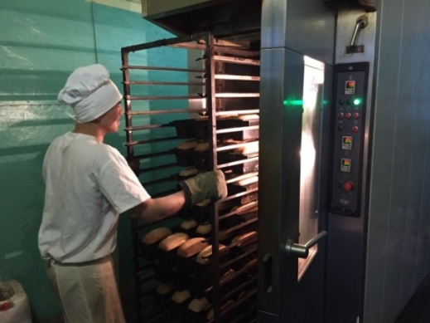
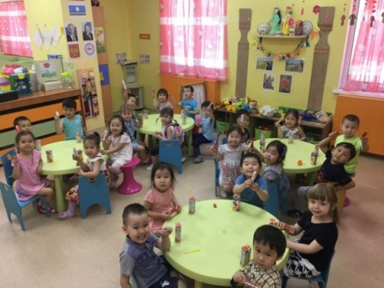
Лучшие практики развития местного производства
ИП Маркевич Н.И., Булунский улус, п. Тикси:
Объем поддержки - 830 941,0 руб. (возмещение коммунальных расходов: 500,0 тыс.руб. – 2015 г.; 330,94 тыс. руб. – 2016 г.)
Вид деятельности: производство хлеба и мучных кондитерских изделий; молочной продукции; безалкогольных напитков
Выпускаемая продукция: хлеб, кондитерские изделия (коржи, пирожные, торты и т.д.). Хлебопекарня обеспечивает п. Тикси и Тикси-3, бюджетные организации поселка (школа, детсады, центральная больница)
Оборот предприятия |  |  | Объем налоговых отчислений |  |  | Рабочие места
2014 | 2015 | 2016 | 2014 | 2015 | 2016 | 2014 | 2015 | 2016
3 801 191 | 4 769 380 | 13 541 156 | 406 958 | 765 424 | 770 216 | 4 | 5 | 5
ИП Софронеев М.А., частный детский сад «Белоснежка», г. Якутск:
Объем поддержки - 15 427 191,00 руб. (дошкольные образовательные центры: 15,0 млн.руб. – 2015 г.; возмещение процентных ставок: 427,19 тыс.руб. –2015 г.)
Вид деятельности: дошкольное и начальное общее образование
2 детских образовательных центра
Общая площадь, кв.м. |  |  | Количество созданных мест для детей, ед.
2015 | 2016 | 2017 | 2015 | 2016 | 2017
578 | 578 | 1 000 | 140 | 185 | 365
Оборот предприятия |  |  | Объем налоговых отчислений |  |  | Рабочие места
2014 | 2015 | 2016 | 2014 | 2015 | 2016 | 2014 | 2015 | 2016
4 336 680 | 12 396 800 | 42 210 523 | 153 000 | 1 986 073 | 7 418 028 | 0 | 15 | 33

